Slide 1
ВЕСЁЛАЯ СТРАНА:
ИМЕНИНИЯ

Slide 2
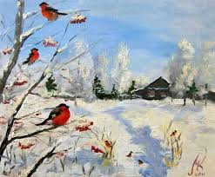
Notes:
ПЕРВЫЙ МЕСЯЦ ЗИМЫ

Slide 3
Notes:
февраль

Slide 4
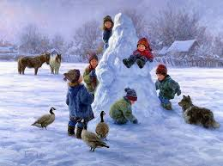
ФЕВРАЛЬ

Slide 6
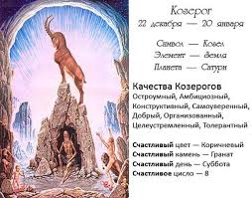

Slide 7
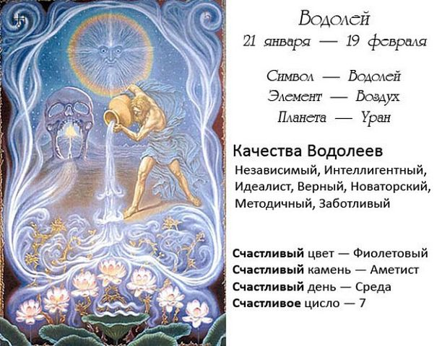
Водолей

Slide 8
РЫБЫ

Slide 9
КАРЛОСОН

Slide 10
ЧЕБУРАШКА

Slide 11
БУРАТИНО

Slide 12
ЗОЛУШКА

Slide 13
ПЕЧКИН

Slide 14
МАУГЛИ

